Slide 1

中大世纪华诞文创商城项目介绍
2024
汇报人：张超
汇报时间：2024

Slide 2
目 录
01
系统背景调查与分析
02
商城系统设计
CONTENT
03
数据库系统设计
04
成果演示

Slide 3
01
Part
系统背景的调查与分析

Slide 4

背景分析
项目背景
中山大学百年校庆是学校历史上的重要里程碑，同时也是传播中山大学文化和精神的契机。为此，学校推出了系列文创产品，包括书籍、纪念品、服饰、配饰等，受到师生校友的广泛关注。通过建设一个线上文创商城，不仅能够方便师生和校友购买文创产品，还能为学校文化宣传和资金募集提供平台支持。
用户群体
系统设计目标
面向中山大学校内外的师生、校友以及文创产品爱好者。
设计一个稳定、易用、高效的线上商城系统，支持商品展示、用户交互、订单管理和支付功能。

Slide 5

市场调查
文创商城现状
目前，市场上大多数高校文创商品以线下销售或通过简单的电商平台（如淘宝、京东）售卖为主，缺乏专属的线上商城系统
差异化优势
中大文创商城通过专属设计，可以将平台打造成一个既能满足用户购物需求，又能展示中山大学文化特色的平台，兼顾实用性和文化传播功能。

Slide 6
02
Part
商城系统设计

Slide 7
架构设计
用户服务
支付服务
整体架构
实现用户注册、登录、权限验证等功能，支持密码加密存储，确保安全性。
提供支付接口整合，由于项目只是演示，所以使用模拟支付接口，处理支付请求并记录支付日志
系统采用 微服务架构，将功能模块化，每个模块独立部署、运行，并通过轻量级的通信方式（如 HTTP和RPC 接口）实现交互。
产品服务
结算服务
负责商品及分类信息的查询和管理，支持多条件搜索（如分类、关键词）
根据购物车生成订单结算信息，包括商品总价费用计算。
前端服务
购物车服务
订单服务
使用 Golang 的 html/template 功能生成动态页面，结合 Bootstrap 提供美观、响应式的用户界面。
实现用户购物车的增删改查功能，支持与用户服务和产品服务的交互。
负责订单的生成、状态更新（如已下单、已支付、已取消）及查询功能。

Slide 8
技术栈
后端
框架：Hertz 框架，支持高性能 HTTP 服务开发，适合微服务架构的业务实现。
语言：Golang，具有高并发性能和强大的生态支持。
前端
STEP 03
HTML 模板：Golang 的 html/template，实现动态页面渲染。
CSS 框架：Bootstrap，提供响应式布局和简洁的 UI 组件。
STEP 02
数据库
STEP 01
MySQL：用于存储核心业务数据（如用户、商品、订单信息）。

Slide 9
03
Part
数据库系统设计

Slide 10
数据库设计
1
3
2
核心实体
规范化设计
用户（User）：存储用户的基本信息（如邮箱、密码）。
商品（Product）：包含商品名称、描述、图片、价格等信息。
分类（Category）：商品分类，支持多级分类管理。
购物车（Cart）：用户选购的商品信息。
订单（Order）：记录用户下单信息，包括收货人、状态等。
支付记录（PaymentLog）：支付相关信息，包括金额、时间等。
实体关系
第三范式（3NF）：确保每个表中的每列都与主键直接相关，消除传递依赖。
减少数据冗余，提高数据一致性。
用户与订单：一对多关系，一个用户可有多个订单。
商品与分类：多对多关系，通过中间表 product_category 关联。
订单与订单项：一对多关系，一个订单包含多个订单项。
购物车与用户：一对多关系，一个用户对应多个购物车项。

Slide 11
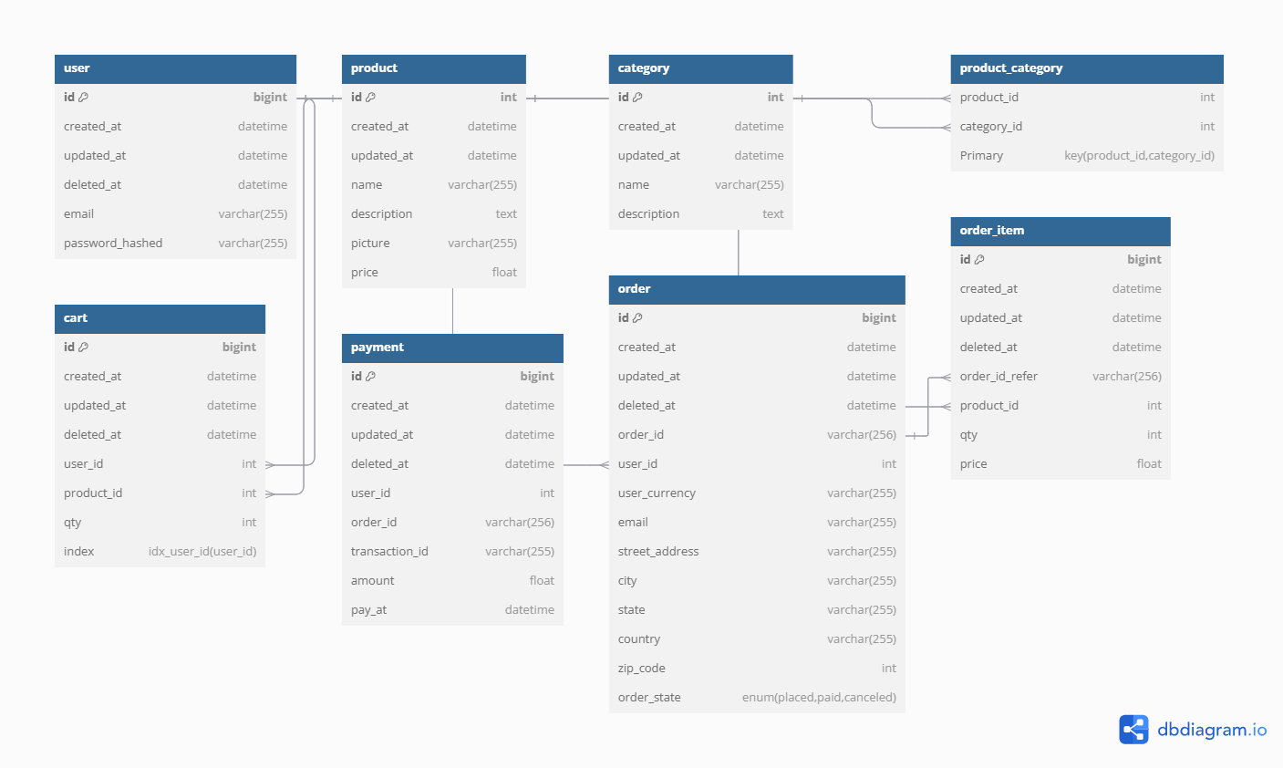
数据模型设计

Slide 12
04
Part
成果展示

Slide 13
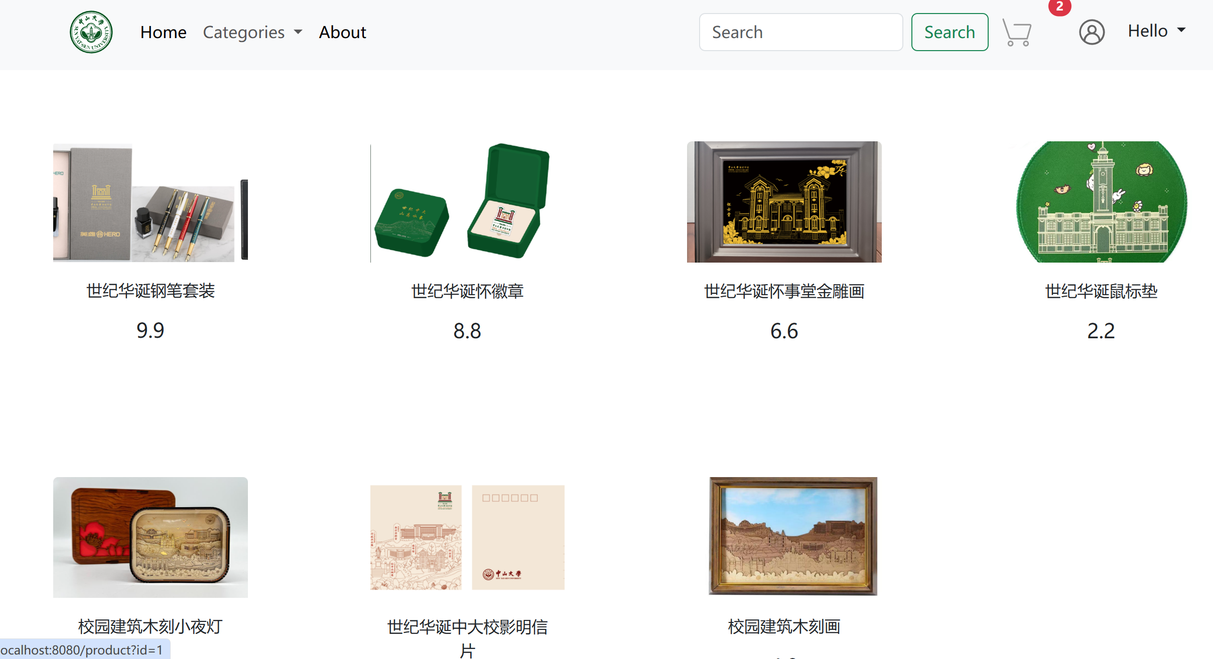
商城主页

Slide 14
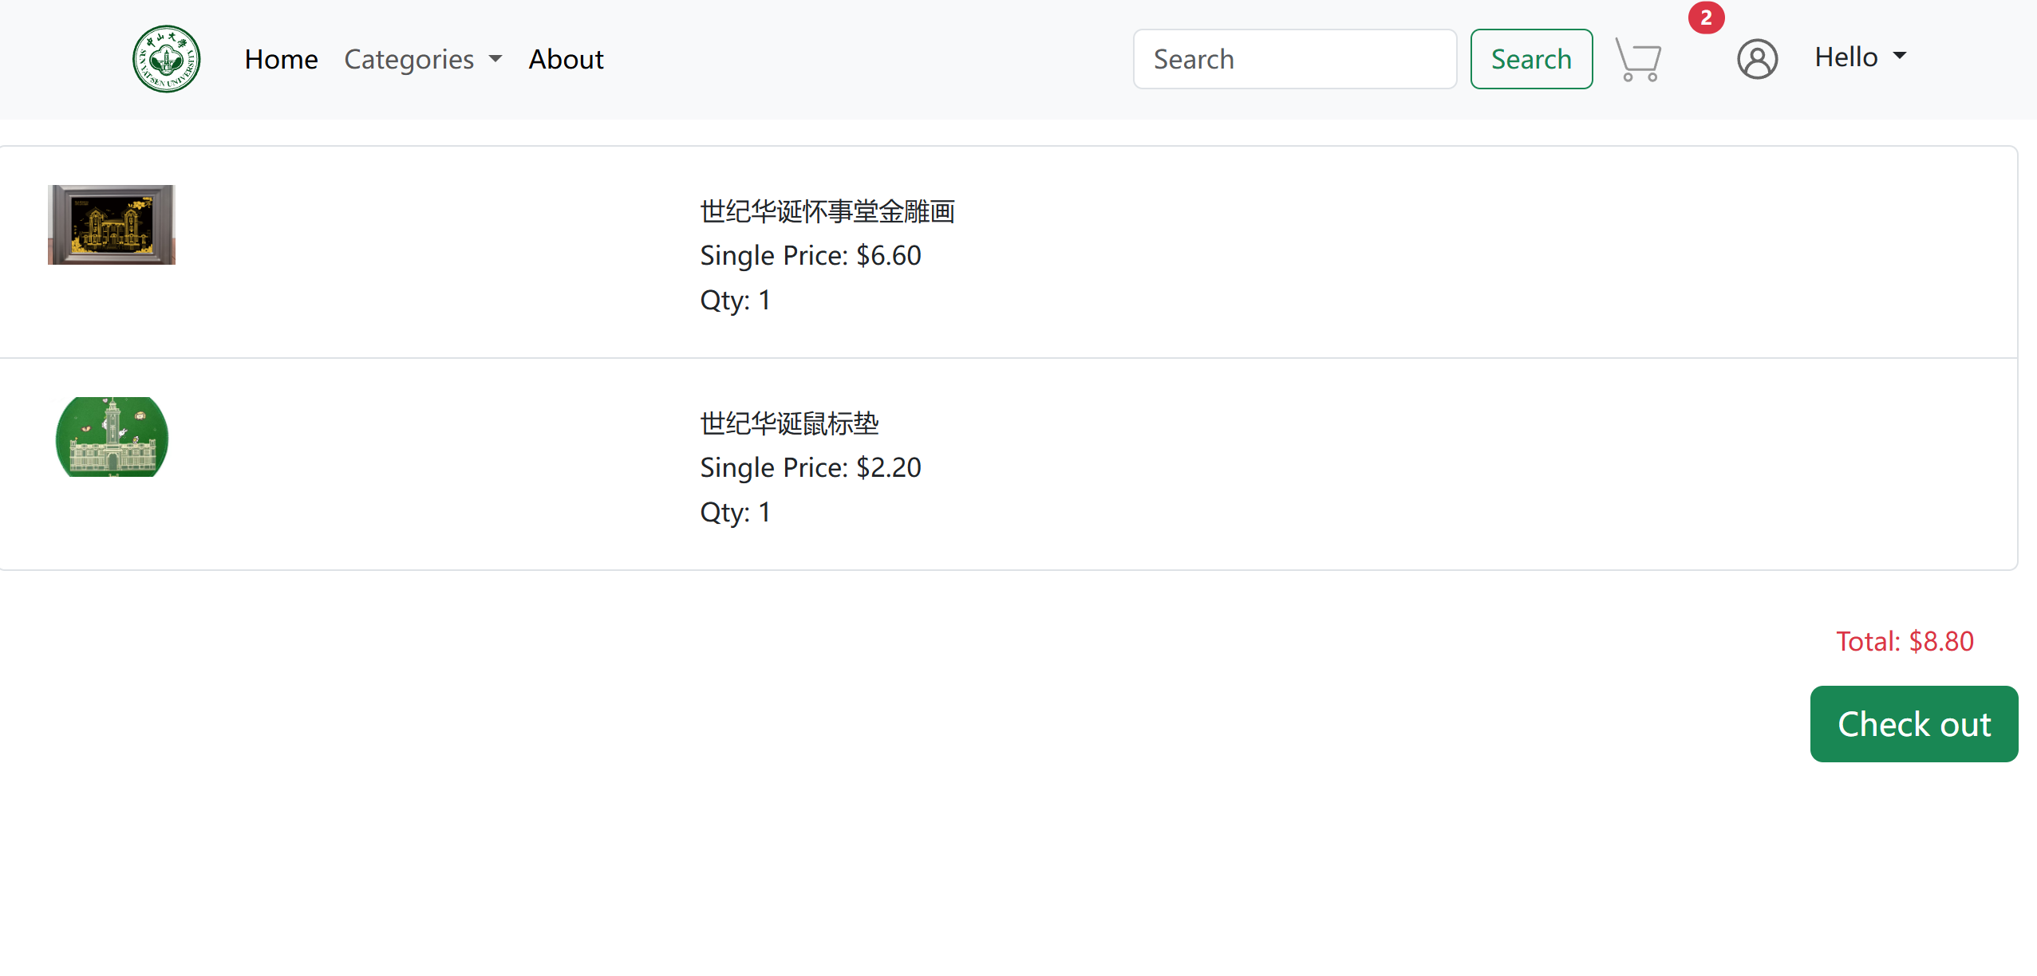
购物车

Slide 15
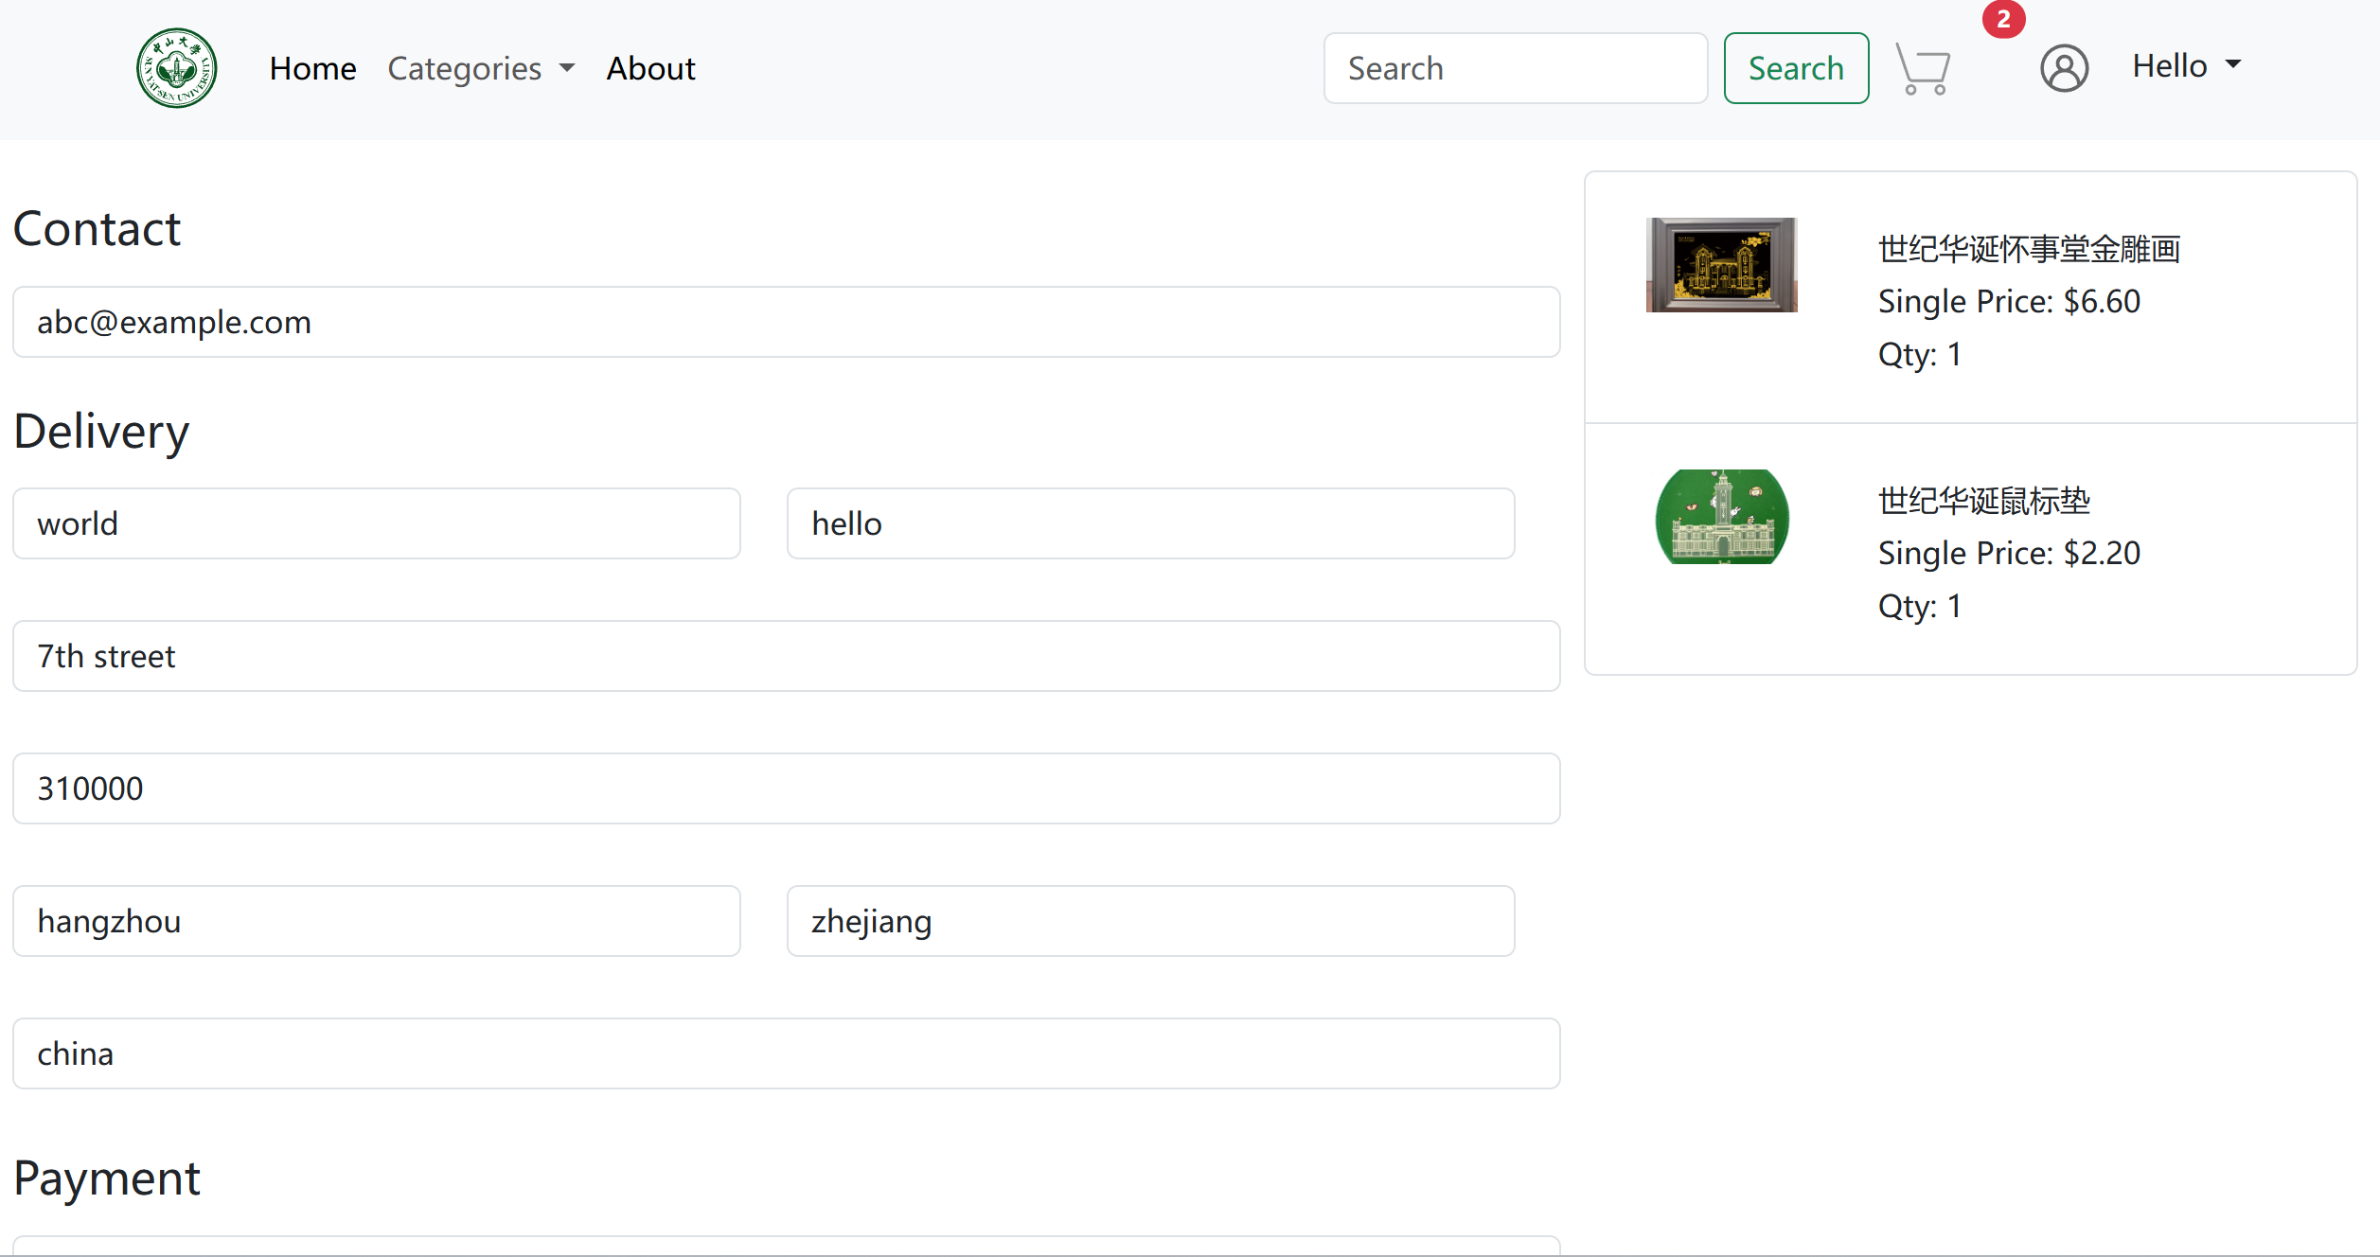
结算服务

Slide 16
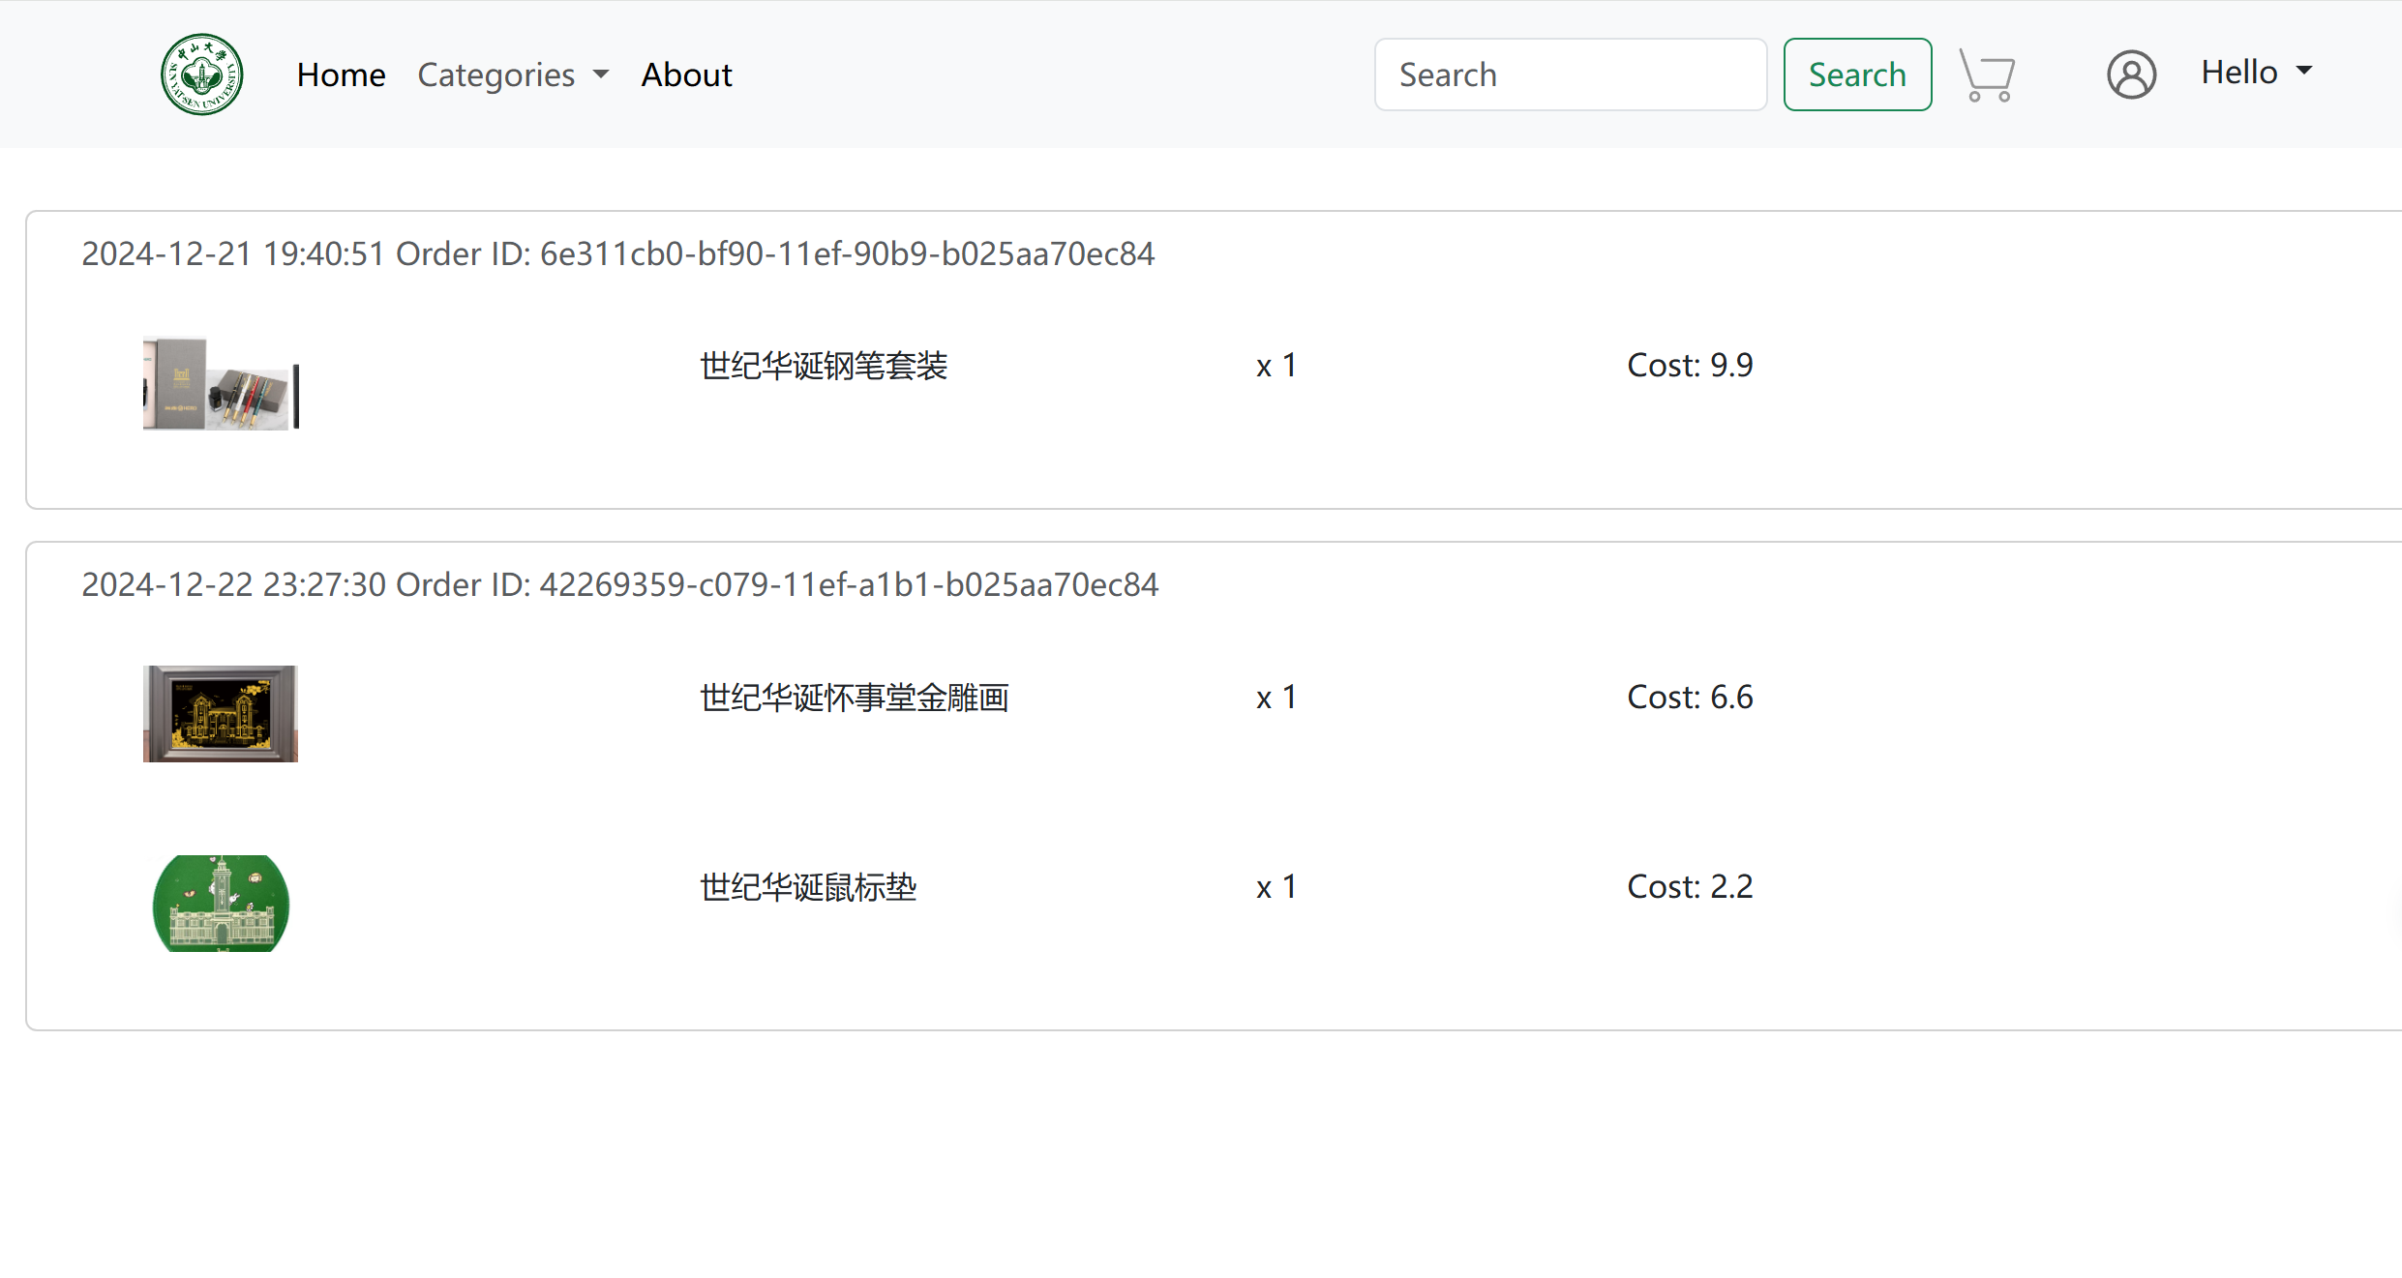
订单服务

Slide 17
谢谢大家
2024
汇报人：张超
汇报时间：2024

